Slide 1
Santé au travail et fins de vie active : « pénibilités » et « soutenabilité »
Serge Volkoff, Cnam-CEET
Exposé à la conférence :
La réforme des retraites :
quels liens avec les inégalités dans le travail et l’emploi ?
3 mars 2020

Slide 2
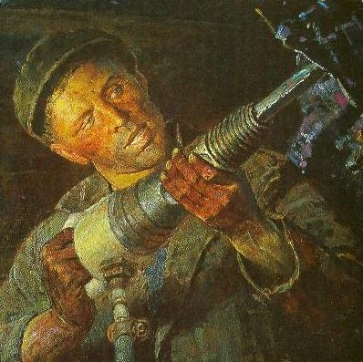
Une question : comment intégrer la diversité des situations en fin de vie active et des itinéraires professionnels tout au long de la vie, sans renoncer pour autant à des principes d’intérêt commun?
LES ENJEUX AUTOUR DES « PENIBILITES » DU TRAVAIL

Slide 3
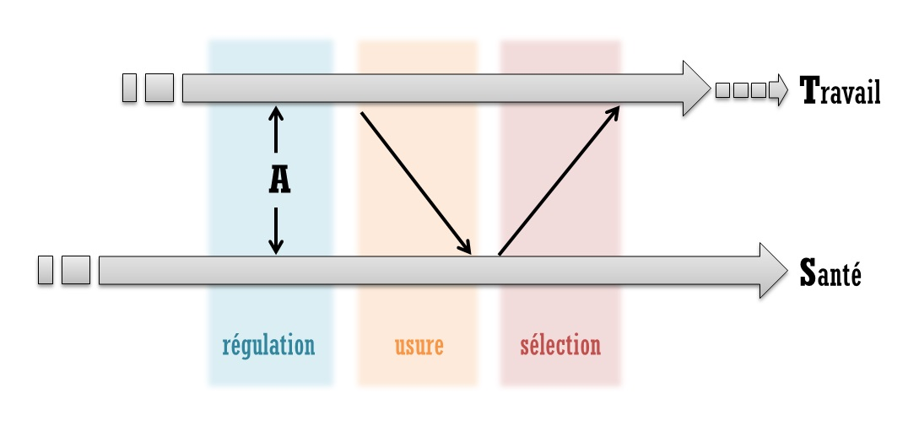
Trois processus s’articulent tout au long du parcours professionnel
(Buchmann & col., 2018)

Slide 4
Plusieurs notions de « pénibilité » :
Des astreintes, potentiellement pathogènes ou invalidantes à long terme, présentes à diverses périodes du parcours professionnel (ou tout au long de celui-ci)
Des difficultés à travailler en raison d’un état de santé déficient
Un travail « peu accueillant » dans les dernières années de vie professionnelle

Slide 5
Expositions professionnelles pesant sur l’espérance de vie sans incapacité ou/et la qualité de vie au grand âge (Rapport Yves Struillou pour le COR, 2003)
Critère permettant un âge plus précoce de départ en retraite
Caractéristiques de ces expositions
  Facteurs de risque à long terme
  Effets « irréversibles »
  Gravité des atteintes à la santé, handicap
  Temps de latence des effets sur la santé parfois long
  Pas toujours vécues comme pénibles
  (ex : exposition à des agents cancérogènes)

Slide 6
Quelles connaissances scientifiques sur les relations entre des expositions professionnelles et leurs effets à long terme sur la santé ?
Rapport G.Lasfargues, 2005.
Focalisation sur des expositions dont les effets potentiels à long terme sur la santé, incapacitants et potentiellement graves, sont établis avec un niveau de preuve élevé : toxiques, horaires nocturnes, gros efforts physiques,…
En général impossible de fixer de manière scientifique indiscutable d’éventuels niveaux et/ou durées d’exposition pouvant être considérés comme des « seuils de risque » pour la population exposée :
  pas d’effet de seuil reconnu
  complexité des relations entre travail et santé processus de sélection et de mise à l’abri, etc.
Alimenter la négociation sociale, sans fixer à sa place les critères à retenir

Slide 7
La « surmortalité » d’un groupe professionnel
Probabilité de décès avant : | Population masculine nationale (INSEE, 2000-2008) |  | Imprimeurs- Rotativistes (région parisienne) (Audiens, 1998-2007)
60 ans | 11% |  | 15,5%
65 ans | 16% |  | 21,7%
70 ans | 24% |  | 31,6%
d’après Chassagnieux & col., 2012

Slide 8
La « surmortalité » d’un groupe professionnel
Probabilité de décès avant : | Population masculine nationale (INSEE, 2000-2008) | Population masculine ouvrière (INSEE, 2000-2008) | Imprimeurs- Rotativistes (région parisienne) (Audiens, 1998-2007)
60 ans | 11% | 13% | 15,5%
65 ans | 16% | 19% | 21,7%
70 ans | 24% | 27% | 31,6%
d’après Chassagnieux & col., 2012

Slide 9
Problèmes de santé (en population générale) et conséquences perçues sur le travail
D’après Ville & col., 2006

Slide 10
« D'après le médecin du travail,
"CE SALARIE DEVRAIT CESSER DE TRAVAILLER"
(D’après Pommier & col., 2006)

Slide 11
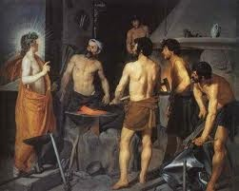
Un travail peu « accueillant » pour les salariés vieillissants ?
Postures pénibles
Horaires décalés ou nocturnes
Pression temporelle et travail dans l’urgence
Changements HÂTIFS

Slide 12
Avancée en âge (déclins variables, induits ou révélés par le travail)
Avancée en expérience (construction de compétences relatives à la tâche, à soi-même, au collectif)
Stratégies dans le travail
D’où la question de la « soutenabilité » →

Slide 13
Avancée en âge (déclins ?)
Avancée en expérience (construction ?)
Stratégies dans le travail
Réalisables ?
Reconnues ?
Efficientes?
Transférables ?

Slide 14
Avancées et errements du débat social sur la pénibilité
Fin des années 70 : départs anticipés pour certaines contraintes ou nuisances
2003-2008, une négociation… pénible : vrais obstacles et faux prétextes
2010, le socle des « 10 » pour la prévention, et le subterfuge de l’incapacité
2014, le compte personnel : intérêt, limites, difficultés
2017, troncage des critères
2020 et suites : ??

Slide 15
Merci de votre attention

